Slide 1
Triple Matching设计方案
组长：薛迪展
组员：刘卓轩 张志成

Slide 2
任务介绍
问题：给定一个单词序列，序列中包含不同词性的词汇，找出在语义上匹配的三元组(t,a,v)，其中t,a,v依次是词性为time, attribute和value的词汇。
分析：该问题是对一个序列中的元素进行关系提取，我们注意到三元关系可以分解成二元关系的lifting，即(t,a,v)=(t,a)#(a,v)。这里先考虑t,a和a,v的原因是attribute直观上包含更多语义，而t,v的关系靠a来连接。 对于每一对二元组，我们打算用双向LSTM提取其中是否有关系，原因在于此处关系没有方向。

Slide 3
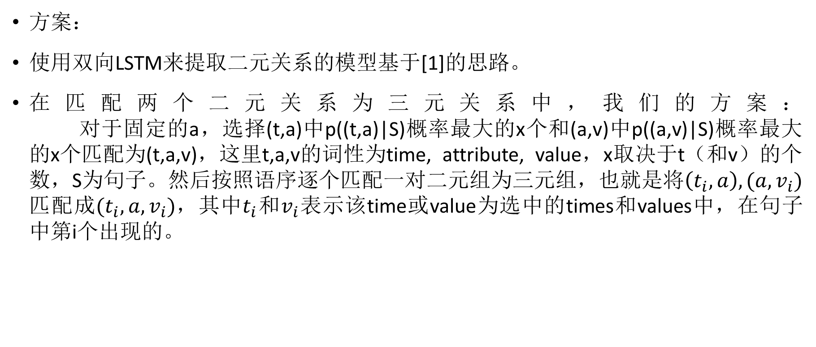
任务介绍
方案：
使用双向LSTM来提取二元关系的模型基于[1]的思路。
在匹配两个二元关系为三元关系中，我们的方案： 对于固定的a，选择(t,a)中p((t,a)|S)概率最大的x个和(a,v)中p((a,v)|S)概率最大的x个匹配为(t,a,v)，这里t,a,v的词性为time, attribute, value，x取决于t（和v）的个数，S为句子。然后按照语序逐个匹配一对二元组为三元组，也就是将$\left(t_{i},a\right),(a,v_{i})$匹配成$(t_{i},a,v_{i})$，其中$t_{i}$和$v_{i}$表示该time或value为选中的times和values中，在句子中第i个出现的。

Slide 4
数据分析
数据集是一个json文件,由以下json对象组成。
key: setenceId/sentence/words/indexes
/times/attributes/values/results
setenceId是每个句子的键，words是对sentence的词汇切分。indexes对所有句子进行了语义归类和排序。
times,attributes,values是待抽取的实体，有数组构成，数组里的每个数字表示在indexes中出现的位置。
results把这三个实体中能体现出金融状态的所有三元组提取出来。

Slide 5
数据分析
Idx | word
0 | $TIME$
1 | $ATTRIBUTE$
2 | $VALUE$
3 | $UNKNOWN$
4 | $DIGIT$
5 | $EOS$
6 | 、
7 | ，
8 | 为
9 | 和
10 | 。
11 | 分别
… | …
我们重点关注0：TIME；1：ATTRIBUTE；2：VALUE
对部分未知类别和较大Idx的词汇可以在语义上被过滤，对后续的Attention机制有简化作用
在文本中可以发现如下先验知识：
1. TIME在句中多次出现时有时间顺序。
2. 一个句子中的ATTRIBUTE蕴含关键语义：
ATTRIBUTE在tuple中连接TIME和VALUE，attribute
-> time和attribute->value常常是一对多的关系。
3. VALUE较多，易形成冗余信息

Slide 6
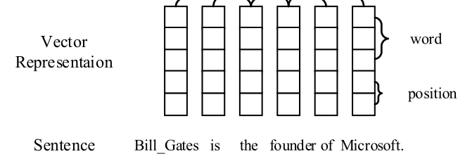
网络结构
Embedding Layer将每个词从index转化为(word embedding || position feature), 其中position feature为二维向量，每一维对应本词在句中分别关于2个entity的相对坐标。

Slide 7
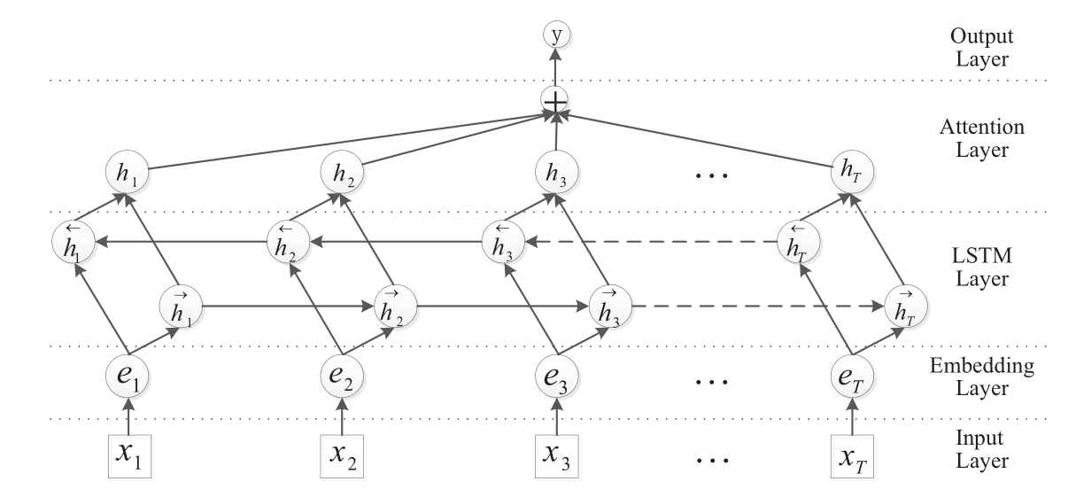
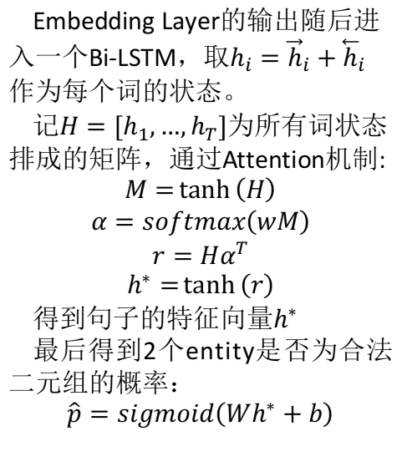
网络结构
Embedding Layer的输出随后进入一个Bi-LSTM，取$h_{i}={\vec{h}}_{i}+{\overset{⃖}{h}}_{i}作为$每个词的状态。
记$H=[h_{1},…,h_{T}]为$所有词状态排成的矩阵，通过Attention机制:
$$M=\tanh\left(H\right)$$
$$α=softmax\left(wM\right)$$
$$r=Hα^{T}$$
$$h^{∗}=\tanh\left(r\right)$$
得到句子的特征向量$h^{∗}$
最后得到2个entity是否为合法二元组的概率：
$$\hat{p}=sigmoid\left(Wh^{∗}+b\right)$$

Slide 8
实验细节
实验中将Binary-Entropy作为二元组匹配的损失函数，并加入L2-norms和dropout。
分别训练[time, attribute]和[attribute, value]的匹配网络，计算损失函数和调参。
考虑到参考文献[1]中的实现，我们选择Adadelta Optimizer。

Slide 9
参考文献
[1] Zhou, P., Shi, W., Tian, J., Qi, Z., Li, B., Hao, H. & Xu, B. (2016). Attention-Based Bidirectional Long Short-Term Memory Networks for Relation Classification. ACL, .
[2] Lin, Y., Shen, S., Liu, Z., Luan, H. & Sun, M. (2016). Neural Relation Extraction with Selective Attention over Instances.. ACL (1), : The Association for Computer Linguistics. ISBN: 978-1-945626-00-5

